Slide 1
ФИЗИКА · 9-СЫНЫП · 34-САБАҚ
Реактивтi қозғалыс
Бөлім: Сақталу заңдары
Құндылық: Заң және тәртіп

Slide 2
Сабақтың мақсаты Сабақтың басы · 6 мин
Сабақ соңында біз:
1
реактивті қозғалыстың принципін импульстің сақталу заңымен түсіндіреді
2
табиғаттағы және техникадағы реактивті қозғалысқа мысал келтіреді
3
ракетаның жылдамдығын қарапайым жағдайда есептейді
4
Байқоңыр ғарыш айлағының аймақтық және халықаралық маңызын бағалайды
Оқу мақсаты: 9.2.3.3 – табиғаттағы және техникадағы реактивті қозғалысқа мысалдар келтіру; · 9.2.3.4 – Байқоңыр ғарыш айлағының аймақтық және халықаралық маңыздылығына баға беру
Реактивтi қозғалыс
2

Slide 3
Білімді өзектендіру Сабақтың басы · 6 мин
«Блиц-сұрақ»
Өткен тақырып: Дене импульсі және күш импульсі Импульстің сақталу заңы.
1 минут ішінде «Дене импульсі және күш импульсі Импульстің сақталу заңы.» тақырыбы бойынша 6–8 қысқа сұрақ қойылады.
«Тәртіпке бағынған құл болмайды, тәртіпсіз ел болмайды»
— Бауыржан Момышұлы
Реактивтi қозғалыс
3

Slide 4
Проблемалық жағдаят Сабақтың басы · 5 мин
Ғарышта итерілетін ешнәрсе жоқ. Ракета вакуумда қалай үдейді?
?
Болжамдарыңды айтыңдар! Бүгінгі сабақтың тақырыбы қандай болуы мүмкін?
Реактивтi қозғалыс
4

Slide 5
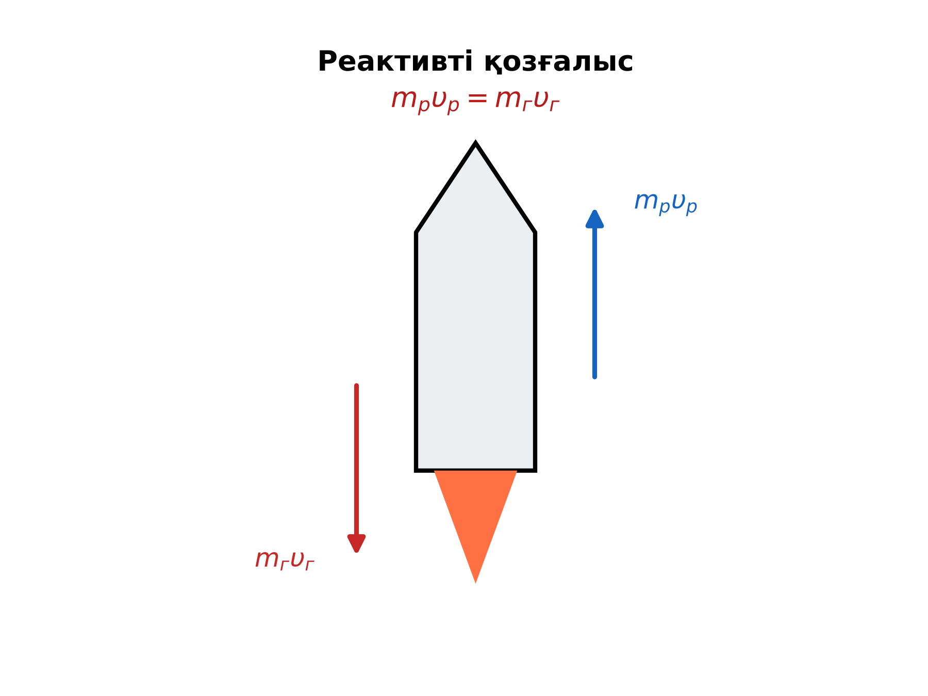
Жаңа білім Сабақтың ортасы · 12 мин
Реактивтi қозғалыс
Реактивті қозғалыс – дененің бір бөлігі белгілі жылдамдықпен бөлініп шыққанда, қалған бөлігінің кері бағытта қозғалуы.
m_р·υ_р = m_г·υ_г (бастапқы импульс нөл).
Табиғатта: кальмар, сегізаяқ, медуза; техникада: ракета, реактивті ұшақ.
Байқоңыр (1955) – әлемдегі алғашқы және ең ірі ғарыш айлағы: Спутник-1 (1957), Ю. Гагарин (1961), Т. Әубәкіров (1991).
Реактивтi қозғалыс
5

Slide 6
Бекіту: «Бір қадам алға» Сабақтың ортасы · 7 мин
Бір қадам алға
Тақтада есептің шешімі қадамдарға бөлінген; оқушылар кезекпен шығып, келесі қадамды жазады.
ТАПСЫРМА
Тәжірибе: үрленген шарды жіпке тағылған сабанға бекітіп жіберіңдер – «шар-ракета» қозғалысын бақылаңдар.
Реактивтi қозғалыс
6

Slide 7
Сергіту сәті Сабақтың ортасы · 2 мин
Сергіп алайық
«Векторлар». Мұғалім бағыт айтады (жоғары, оңға, солға, төмен), оқушылар қолымен вектор бағытын көрсетеді.
Реактивтi қозғалыс
7

Slide 8
Деңгейлік тапсырмалар Сабақтың ортасы · 11 мин
Деңгейіңді таңда
A
B
C
A деңгейі
B деңгейі
C деңгейі
білу, түсіну
қолдану
талдау, жинақтау
А деңгейін орындасаң — В деңгейіне өт!
Реактивтi қозғалыс
8

Slide 9
А деңгейі: білу, түсіну Сабақтың ортасы · 11 мин
A
Реактивті қозғалысқа табиғат пен техникадан 2 мысалдан келтір.
Жауабы
Кальмар, медуза; ракета, реактивті ұшақ.
Реактивтi қозғалыс
9

Slide 10
В деңгейі: қолдану Сабақтың ортасы · 11 мин
B
Массасы 2 кг ракета-модельден 0,1 кг газ 200 м/с жылдамдықпен шықты. Ракетаның жылдамдығы?
Жауабы
υ = 0,1·200/1,9 ≈ 10,5 м/с.
Реактивтi қозғалыс
10

Slide 11
С деңгейі: талдау, жинақтау Сабақтың ортасы · 11 мин
C
Байқоңырдың Қазақстан және әлем үшін маңызын (экономика, ғылым, экология) бағала.
Жауабы
Халықаралық ғарыш бағдарламалары, жұмыс орындары, ғылым; гептил ластануы, жалға беру мәселелері.
Реактивтi қозғалыс
11

Slide 12

Бекіту: Plickers викторинасы Сабақтың соңы · 7 мин
Тез жауап бер
1
Реактивті қозғалыс қай заңға негізделген?
импульстің сақталуы
2
Алғашқы ғарышкер қазақ?
Т. Әубәкіров
3
Кальмар қалай қозғалады?
реактивті
Plickers
Реактивтi қозғалыс
12

Slide 13
Рефлексия Сабақтың соңы · 7 мин
«Смайликтер»
үш түрлі смайлик арқылы сабақты түсіну деңгейін белгілейді.
9–10 балл
Өте жақсы
7–8 балл
Жақсы
5–6 балл
Қанағаттанарлық
0–4 балл
Қолдау қажет
Реактивтi қозғалыс
13

Slide 14
Үй тапсырмасы Сабақтың соңы
Үйде орында
A
B
C
§20; 2 есеп.
Шар-ракета жарысын ұйымдастыру.
Байқоңыр туралы эссе/постер.
Реактивтi қозғалыс
14

Slide 15
Сабаққа белсенді қатысқандарыңа рахмет!
«Тәртіпке бағынған құл болмайды, тәртіпсіз ел болмайды»
— Бауыржан Момышұлы

